Slide 1
Python编程 ——从数据分析到数据科学
朝乐门
中国人民大学
chaolemen@ruc.edu.cn

Slide 2
6.语句书写规范
朝乐门
中国人民大学
chaolemen@ruc.edu.cn

Slide 3
本章内容提要
▼第二篇 Python基础
► 6.语句书写规范
6.1一行一句
6.2一行多句
6.3一句多行
6.4复合语句
6.5空语句

Slide 4
6.1 一行一句
▼第二篇 Python基础
► 6.语句书写规范
In[1]:
i=20
j=30
k=40

Slide 5
6.2 一行多句
▼第二篇 Python基础
► 6.语句书写规范
In[2]:
i=20;j=30;k=40
In[3]:
i;j;k
Out[3]:
40
In[4]:
i,j,k
Out[4]:
(20, 30, 40)

Slide 6
6.2 一行多句
▼第二篇 Python基础
► 6.语句书写规范
In[5]:
print(i;j;k)
File "<ipython-input-5-326159b7de0d>", line 2
print(i;j;k) #报错，SyntaxError: invalid syntax
^
SyntaxError: invalid syntax

Slide 7
6.3 一句多行
▼第二篇 Python基础
► 6.语句书写规范
In[6]:
print("nin \
hao")
nin hao

Slide 8
6.4 复合语句
▼第二篇 Python基础
► 6.语句书写规范
In[7]:
sum=0
for i in range(1,10):
sum=sum+i
print(i)
print(sum)
1
2
3
4
5
6
7
8
9
45

Slide 9
6.4 复合语句
▼第二篇 Python基础
► 6.语句书写规范
In[8]:
a = 10
if a > 5:
print("a+1=",a+1)
print("a=",a)
a+1= 11
a= 10

Slide 10
6.5 空语句
▼第二篇 Python基础
► 6.语句书写规范
In[9]:
x=1
y=2
if x>y:
pass
else:
print(y)
2

Slide 11

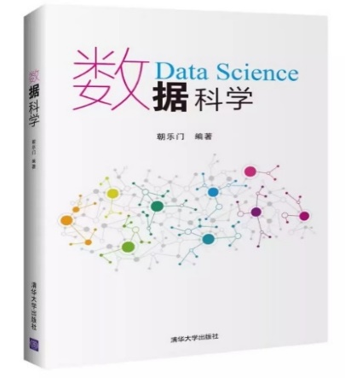
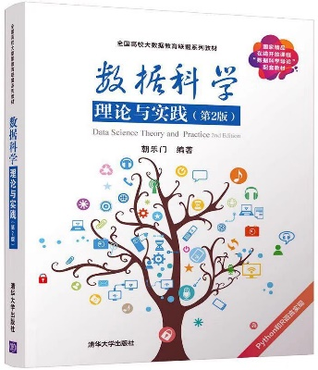
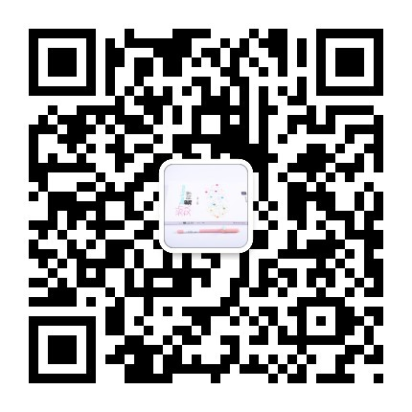
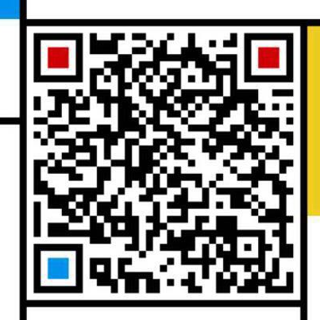
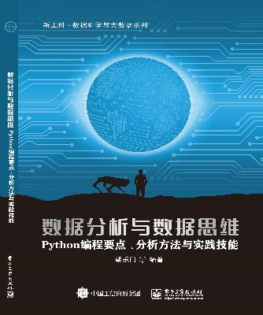
▼第二篇 Python基础
► 6.语句书写规范
chaolemen
@
ruc.edu.cn
参考书目
微信公众号
主讲人联系方式
主讲人微信

